Slide 1
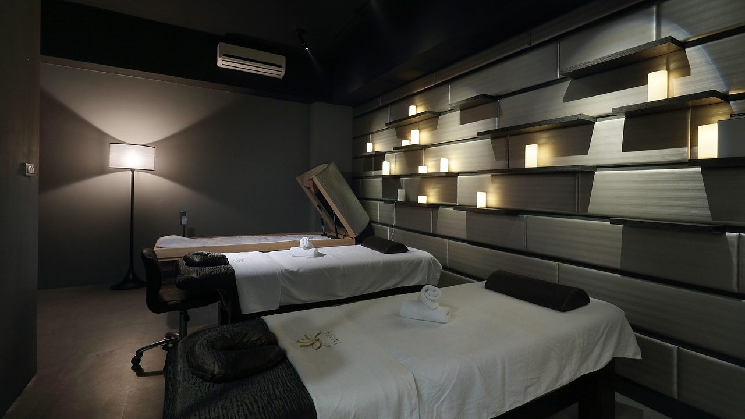
Equipo y espacio:
camilla, textiles,
lavado y accesibilidad
Salud y Estética
Ver el OA en saludyestetica.lumbre.lat
Notes:
Objeto de aprendizaje de Lumbre · Salud y Estética
Enlace: https://saludyestetica.lumbre.lat/object/sye-c43-r01-oa04-equipo-y-espacio

Slide 2
Acerca de este OA · 1 de 2
Objetivo
Distinguir el equipo imprescindible del aplazable, calcular la ruta de lavado y decidir un espacio accesible y privado, con un plan de compra por etapas y cifras hipotéticas en pesos mexicanos.
Descripción
Cuarta lección del curso 43. Camilla y perímetro de trabajo, dos juegos de textiles por camilla, ruta de lavado, accesibilidad y privacidad. Incluye un plan de compra con prioridades y montos hipotéticos, enlazado al curso 17.
Equipo y espacio: camilla, textiles, lavado y accesibilidad
2 / 73
Notes:
Enlace al OA: https://saludyestetica.lumbre.lat/object/sye-c43-r01-oa04-equipo-y-espacio

Slide 3
Acerca de este OA · 2 de 2
Autoría: Salud y Estética
Etiquetas: equipo · camilla · textiles · lavado · accesibilidad
Equipo y espacio: camilla, textiles, lavado y accesibilidad
3 / 73
Notes:
Continuación de «Acerca de este OA» (2 de 2).

Slide 4
Equipo y espacio: camilla, textiles, lavado y accesibilidad · 1 de 2
Público y alcance
Personas que ya dan masaje o quieren abrir un negocio de masoterapia y necesitan equipar un espacio. Curso intermedio: se supone el curso 17 o experiencia equivalente en costos. Es formación educativa; no habilita para ejercer ni sustituye asesoría legal, sanitaria o de seguridad del producto.
Elena renta una cabina de tres por tres metros y ya tiene camilla. Quiere que el espacio se vea como los spas que sigue en redes: biombo, lámpara cálida, plantas, un carrito de aceites.
Equipo y espacio: camilla, textiles, lavado y accesibilidad
4 / 73

Slide 5
Equipo y espacio: camilla, textiles, lavado y accesibilidad · 2 de 2
Antes de comprar nada, cuenta lo que hace falta para atender seis sesiones por semana: sábanas suficientes, una ruta de lavado, un lugar para el textil sucio y un acceso que no obligue a nadie a subir un escalón sin aviso.
La camilla entra, pero la lavadora no; el biombo cabe, pero tapa la puerta; la lámpara es bonita, pero no ilumina la zona de trabajo. Esta lección ordena el gasto por función y no por escaparate, con un plan de compra que distingue lo imprescindible de lo aplazable y las cifras hipotéticas de los precios de mercado.
Equipo y espacio: camilla, textiles, lavado y accesibilidad
5 / 73
Notes:
Continuación de «Equipo y espacio: camilla, textiles, lavado y accesibilidad» (2 de 2).

Slide 6
La camilla es el centro, no todo el equipo · 1 de 2
La camilla es el centro del espacio, no todo el equipo. Antes de comprarla hay que medir tres cosas: la altura que permite trabajar sin encorvarse, el ancho que necesita la persona y el perímetro que hace falta para caminar alrededor sin tropezar. La altura se ajusta a quien atiende, no a un catálogo; el ancho y la capacidad declarada se verifican con el fabricante. Una camilla inestable o demasiado alta convierte cada sesión en una carga para el cuerpo de quien trabaja. La estabilidad se prueba con la rodilla y con el peso, no con la vista.
Equipo y espacio: camilla, textiles, lavado y accesibilidad
6 / 73

Slide 7
La camilla es el centro, no todo el equipo · 2 de 2
El espacio se mide con la camilla puesta. La puerta, el pasillo y el giro de la camilla importan tanto como la cabina: si no entra, no hay negocio. También importa dónde se guarda el textil sucio, dónde se lava, dónde espera la persona y dónde se cambia. Un cuarto pequeño puede funcionar si el recorrido está resuelto; uno grande puede ser incómodo si la camilla queda contra la pared. El curso 34 ya trató la altura y la preparación; aquí se decide qué comprar y qué aplazar. El plano manda más que el catálogo del proveedor.
Equipo y espacio: camilla, textiles, lavado y accesibilidad
7 / 73
Notes:
Continuación de «La camilla es el centro, no todo el equipo» (2 de 2).

Slide 8
Textiles: dos juegos por camilla y una ruta clara · 1 de 4
Los textiles se cambian entre una persona y otra, y eso exige más de un juego. Dos juegos por camilla permiten atender, retirar el usado y tener el limpio listo sin esperar a que termine el lavado; un tercero da margen para un imprevisto. El textil limpio se guarda cerrado y separado del sucio, y el sucio no se acumula en el mismo mueble. El curso 42 desarrolla el cambio y la separación; aquí se trata de cuántos juegos comprar y dónde ponerlos. La separación entre limpio y sucio se sostiene con muebles distintos, no con una pila ordenada.
Equipo y espacio: camilla, textiles, lavado y accesibilidad
8 / 73

Slide 9
Textiles: dos juegos por camilla y una ruta clara · 2 de 4
Contar juegos es una decisión de capacidad, no de estética. Si sólo hay uno, la agenda se llena de huecos esperando la lavadora o se cancelan citas; si hay demasiados, se compra y se lava de más. La cuenta se hace con las sesiones por día y con la frecuencia de lavado: dos juegos por camilla y una ruta que quepa en la semana. Las fundas de la cabecera y las toallas también cuentan, porque son las piezas que más se cambian y las que más se olvidan. Un inventario corto, pegado dentro del armario, evita descubrir la falta cuando la persona ya está en la camilla.
Equipo y espacio: camilla, textiles, lavado y accesibilidad
9 / 73
Notes:
Continuación de «Textiles: dos juegos por camilla y una ruta clara» (2 de 4).

Slide 10
Textiles: dos juegos por camilla y una ruta clara · 3 de 4
Qué decide esta lección
Ordena el gasto de equipo y espacio por función: higiene, capacidad, acceso y privacidad. No certifica equipos, no interpreta normas de accesibilidad y no sustituye la revisión de un proveedor o de una autoridad municipal.
Cifras hipotéticas
Los montos de la tabla y del caso son ejemplos inventados en pesos mexicanos, con supuestos escritos. No son precios de mercado ni cotizaciones. Cada negocio debe pedir sus propias cotizaciones y revisar garantías, refacciones y manuales.
Equipo y espacio: camilla, textiles, lavado y accesibilidad
10 / 73
Notes:
Continuación de «Textiles: dos juegos por camilla y una ruta clara» (3 de 4).

Slide 11
Textiles: dos juegos por camilla y una ruta clara · 4 de 4
La prueba del plano
Dibuja el espacio a escala y coloca la camilla, la puerta, el lavado y la espera. Si no puedes caminar alrededor sin mover algo, el problema no es la decoración: es el plano.
Equipo y espacio: camilla, textiles, lavado y accesibilidad
11 / 73
Notes:
Continuación de «Textiles: dos juegos por camilla y una ruta clara» (4 de 4).

Slide 12
Lavado: la capacidad que casi nadie calcula · 1 de 2
La lavandería es parte de la operación y casi nunca aparece en el plan de compra. Hay que decidir si se lava en casa, en el establecimiento o en un servicio externo. Cada opción tiene un costo y un tiempo: la lavadora propia exige espacio, instalación y mantenimiento; el servicio exige horarios de recogida y un respaldo para el día que falla. El tiempo de secado y doblado también es trabajo, aunque no se cobre, y ocupa horas que no están en la agenda. Ese trabajo invisible se reparte mal cuando el negocio crece y nadie lo midió.
Equipo y espacio: camilla, textiles, lavado y accesibilidad
12 / 73

Slide 13
Lavado: la capacidad que casi nadie calcula · 2 de 2
La ruta de lavado se calcula con las sesiones de la semana, no con el deseo de tener todo limpio. Si se atienden diez sesiones y cada una usa un juego, se necesitan al menos diez juegos lavados por semana, más los de reposición. La lavadora tiene una capacidad y un ciclo; el tendido, el secado y el doblado tienen su propio tiempo. Cuando la ruta no cabe, el límite no es la camilla: es el textil. Ese límite se resuelve antes de aceptar más citas. La ruta se prueba una semana real, con sus retrasos y sus días festivos.
Equipo y espacio: camilla, textiles, lavado y accesibilidad
13 / 73
Notes:
Continuación de «Lavado: la capacidad que casi nadie calcula» (2 de 2).

Slide 14
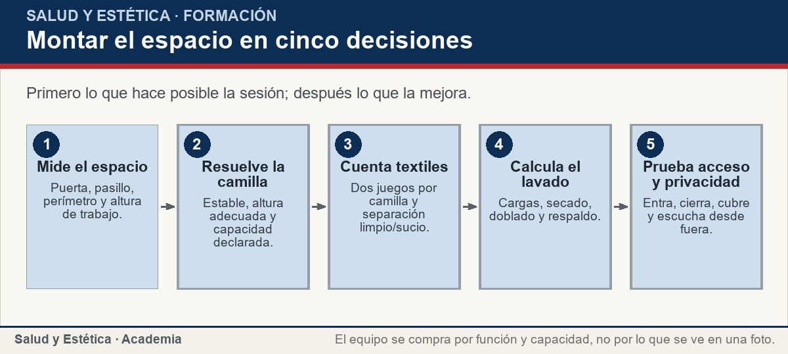
Lavado: la capacidad que casi nadie calcula
Primero lo que hace posible la sesión; después lo que la mejora.
Ver imagen original en el OA
Notes:
Imagen del OA: assets/fig-1-flujo.jpg
Texto alternativo: Montar el espacio en cinco decisiones
Pie: Primero lo que hace posible la sesión; después lo que la mejora.
Enlace: https://saludyestetica.lumbre.lat/object/sye-c43-r01-oa04-equipo-y-espacio

Slide 15
Accesibilidad y privacidad en el plano · 1 de 2
La accesibilidad se decide en el plano y se prueba caminando. Un escalón en la entrada, un baño estrecho, un pasillo con cajas o una puerta que no abre del todo excluyen a personas que podrían ser clientas. No se trata sólo de cumplir: se trata de que alguien con movilidad reducida, una persona mayor o alguien con un carrito pueda entrar y salir con dignidad. Si el acceso no se puede adaptar, se informa antes de reservar y se ofrece una alternativa, no se descubre al llegar. La información se da con la misma claridad con la que se informa el precio.
Equipo y espacio: camilla, textiles, lavado y accesibilidad
15 / 73

Slide 16
Accesibilidad y privacidad en el plano · 2 de 2
La privacidad es parte del espacio, no un adorno. La persona se tumba, se cubre y a veces habla de cosas íntimas; la puerta, el biombo, la cortina y el aislamiento acústico sostienen esa confianza. La luz se puede regular y la temperatura se puede corregir; el ruido de la calle o de la sala de espera, no siempre. Si el espacio comparte pared con otra actividad, conviene probar una sesión con música suave y escuchar desde fuera. La privacidad se comprueba, no se supone. Una cortina que no llega al suelo o una pared de tabla roca no aíslan lo que la persona necesita.
Equipo y espacio: camilla, textiles, lavado y accesibilidad
16 / 73
Notes:
Continuación de «Accesibilidad y privacidad en el plano» (2 de 2).

Slide 17
Accesibilidad y privacidad en el plano
Plan de compra de equipo. Todas las cifras son hipotéticas, en pesos mexicanos, inventadas para comparar prioridades; no son precios de mercado ni cotizaciones. Los supuestos se escriben en la última columna.
Equipo y espacio: camilla, textiles, lavado y accesibilidad
17 / 73
Notes:
Título completo de la tabla que sigue.

Slide 18
Tabla · 1 de 5
Equipo o insumo | Prioridad | Por qué | Cifra hipotética (MXN) | Supuesto
Camilla | Imprescindible | Superficie estable, altura y capacidad adecuadas | 7,000 | Camilla nueva, capacidad declarada de 180 kg, proveedor local; cifra inventada
Equipo y espacio: camilla, textiles, lavado y accesibilidad
18 / 73
Notes:
Tabla del OA: Tabla
Enlace: https://saludyestetica.lumbre.lat/object/sye-c43-r01-oa04-equipo-y-espacio

Slide 19
Tabla · 2 de 5
Equipo o insumo | Prioridad | Por qué | Cifra hipotética (MXN) | Supuesto
Dos juegos de textiles por camilla | Imprescindible | Permiten cambiar entre clientes sin esperar lavado | 1,800 | Sábana, funda y toalla de algodón; cifra inventada
Equipo y espacio: camilla, textiles, lavado y accesibilidad
19 / 73
Notes:
Tabla del OA: Tabla
Enlace: https://saludyestetica.lumbre.lat/object/sye-c43-r01-oa04-equipo-y-espacio

Slide 20
Tabla · 3 de 5
Equipo o insumo | Prioridad | Por qué | Cifra hipotética (MXN) | Supuesto
Lavado: lavadora o servicio | Imprescindible con ruta | Sin ruta no hay textil limpio para la siguiente sesión | 6,500 o 400 por semana | Lavadora nueva o servicio; 12 cargas al mes; cifras inventadas
Equipo y espacio: camilla, textiles, lavado y accesibilidad
20 / 73
Notes:
Tabla del OA: Tabla
Enlace: https://saludyestetica.lumbre.lat/object/sye-c43-r01-oa04-equipo-y-espacio

Slide 21
Tabla · 4 de 5
Equipo o insumo | Prioridad | Por qué | Cifra hipotética (MXN) | Supuesto
Aceite y dispensadores | Imprescindible | Contacto con piel; producto rotulado y dosificado | 900 | Cuatro litros y tres dispensadores; cifra inventada
Equipo y espacio: camilla, textiles, lavado y accesibilidad
21 / 73
Notes:
Tabla del OA: Tabla
Enlace: https://saludyestetica.lumbre.lat/object/sye-c43-r01-oa04-equipo-y-espacio

Slide 22
Tabla · 5 de 5
Equipo o insumo | Prioridad | Por qué | Cifra hipotética (MXN) | Supuesto
Biombo, lámpara regulable y banco | Aplazable | Privacidad y comodidad; se puede sustituir al inicio | 2,400 | Set básico; cifra inventada
Equipo y espacio: camilla, textiles, lavado y accesibilidad
22 / 73
Notes:
Tabla del OA: Tabla
Enlace: https://saludyestetica.lumbre.lat/object/sye-c43-r01-oa04-equipo-y-espacio

Slide 23
Plan de compra: imprescindible, aplazable y no comprar · 1 de 2
El plan de compra separa lo imprescindible de lo aplazable y lo que no se debe comprar. Primero se cubre lo que hace posible una sesión higiénica y segura: camilla estable, textiles suficientes, ruta de lavado, aceite rotulado y superficies limpias. Después se compra lo que mejora la experiencia: biombo, luz regulable, banco, decoración. Y no se compra equipo médico, aparatos sin manual ni nada que no se sepa mantener. La tabla de esta lección usa cifras hipotéticas para comparar prioridades, no para fijar precios. La tabla se llena con cotizaciones propias antes de comprar.
Equipo y espacio: camilla, textiles, lavado y accesibilidad
23 / 73

Slide 24
Plan de compra: imprescindible, aplazable y no comprar · 2 de 2
El dinero también se ordena. Un equipo se paga con efectivo, no con facturación: una camilla nueva no aumenta la utilidad hasta que se usa y se cobra. Si el negocio arranca con poco capital, conviene comprar lo imprescindible, aplazar lo estético y separar una reserva para reposición. Comprar usado puede ser razonable si se revisa la estructura, la estabilidad y la limpieza; comprar barato y reemplazar cada mes no lo es. El curso 17 ayuda a decidir con costo y flujo, no con la emoción de estrenar. La reserva de reposición se calcula por mes y se guarda aparte.
Equipo y espacio: camilla, textiles, lavado y accesibilidad
24 / 73
Notes:
Continuación de «Plan de compra: imprescindible, aplazable y no comprar» (2 de 2).

Slide 25
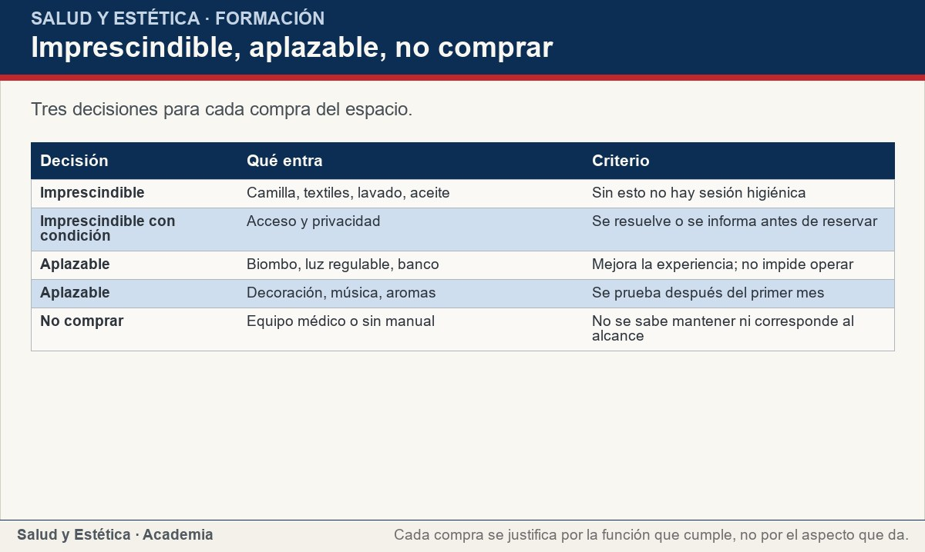
Plan de compra: imprescindible, aplazable y no comprar
Tres decisiones para cada compra del espacio.
Ver imagen original en el OA
Notes:
Imagen del OA: assets/fig-2-matriz.jpg
Texto alternativo: Imprescindible, aplazable, no comprar
Pie: Tres decisiones para cada compra del espacio.
Enlace: https://saludyestetica.lumbre.lat/object/sye-c43-r01-oa04-equipo-y-espacio

Slide 26
Mantenimiento, reposición y cuándo ampliar · 1 de 2
El equipo se mantiene y se repone con calendario. Una camilla se revisa por ruidos, tornillos y estabilidad; los textiles se reponen cuando la tela se adelgaza o la mancha no sale; la lavadora se limpia y se revisa. Ese mantenimiento tiene un costo pequeño y previsible que conviene separar cada mes. Si se espera a que algo falle, el costo aparece en una cancelación o en una sesión incómoda, y la reparación urgente suele ser más cara que el mantenimiento preventivo. El calendario se escribe en la misma hoja del plan de compra.
Equipo y espacio: camilla, textiles, lavado y accesibilidad
26 / 73

Slide 27
Mantenimiento, reposición y cuándo ampliar · 2 de 2
Ampliar el equipo se decide con la agenda, no con el escaparate. Si la lista de espera crece y la lavandería ya no da abasto, el siguiente paso puede ser más capacidad de lavado o un horario, no otra camilla. Si la camilla está ocupada y el espacio permite una segunda, se compra cuando la agenda sostiene su costo fijo y su mantenimiento. Facturación, utilidad y flujo vuelven a separarse: la segunda camilla se paga con sesiones cobradas, no con la ilusión de que lleguen. Cada ampliación se prueba con la agenda real de cuatro semanas.
Equipo y espacio: camilla, textiles, lavado y accesibilidad
27 / 73
Notes:
Continuación de «Mantenimiento, reposición y cuándo ampliar» (2 de 2).

Slide 28
Sección
Mantenimiento, reposición y cuándo ampliar · Procedimiento: equipar el espacio en seis pasos · Paso 1 de 6
Dibuja el plano a escala
Marca puerta, pasillo, camilla, lavabo, lavado, espera y almacenamiento. Comprueba que se puede caminar alrededor y que la camilla gira para entrar.
Equipo y espacio: camilla, textiles, lavado y accesibilidad
28 / 73
Notes:
Recorrido: Procedimiento: equipar el espacio en seis pasos
Paso 1 de 6: Dibuja el plano a escala
Texto del paso: Marca puerta, pasillo, camilla, lavabo, lavado, espera y almacenamiento. Comprueba que se puede caminar alrededor y que la camilla gira para entrar.
Enlace: https://saludyestetica.lumbre.lat/object/sye-c43-r01-oa04-equipo-y-espacio

Slide 29
Sección
Mantenimiento, reposición y cuándo ampliar · Procedimiento: equipar el espacio en seis pasos · Paso 2 de 6
Lista por función, no por deseo
Para cada objeto escribe qué hace posible: estabilidad, higiene, privacidad, comodidad o imagen. Lo que no cumple una función clara se queda fuera de la lista.
Equipo y espacio: camilla, textiles, lavado y accesibilidad
29 / 73
Notes:
Recorrido: Procedimiento: equipar el espacio en seis pasos
Paso 2 de 6: Lista por función, no por deseo
Texto del paso: Para cada objeto escribe qué hace posible: estabilidad, higiene, privacidad, comodidad o imagen. Lo que no cumple una función clara se queda fuera de la lista.
Enlace: https://saludyestetica.lumbre.lat/object/sye-c43-r01-oa04-equipo-y-espacio

Slide 30
Sección
Mantenimiento, reposición y cuándo ampliar · Procedimiento: equipar el espacio en seis pasos · Paso 3 de 6
Marca prioridades
Imprescindible, aplazable o no comprar. Lo imprescindible se compra primero; lo aplazable se fecha después del primer mes de operación.
Equipo y espacio: camilla, textiles, lavado y accesibilidad
30 / 73
Notes:
Recorrido: Procedimiento: equipar el espacio en seis pasos
Paso 3 de 6: Marca prioridades
Texto del paso: Imprescindible, aplazable o no comprar. Lo imprescindible se compra primero; lo aplazable se fecha después del primer mes de operación.
Enlace: https://saludyestetica.lumbre.lat/object/sye-c43-r01-oa04-equipo-y-espacio

Slide 31
Sección
Mantenimiento, reposición y cuándo ampliar · Procedimiento: equipar el espacio en seis pasos · Paso 4 de 6
Calcula la ruta de lavado
Cuenta sesiones por día, juegos por sesión, cargas por semana y tiempo de secado y doblado. Define qué pasa si la lavadora o el servicio falla.
Equipo y espacio: camilla, textiles, lavado y accesibilidad
31 / 73
Notes:
Recorrido: Procedimiento: equipar el espacio en seis pasos
Paso 4 de 6: Calcula la ruta de lavado
Texto del paso: Cuenta sesiones por día, juegos por sesión, cargas por semana y tiempo de secado y doblado. Define qué pasa si la lavadora o el servicio falla.
Enlace: https://saludyestetica.lumbre.lat/object/sye-c43-r01-oa04-equipo-y-espacio

Slide 32
Sección
Mantenimiento, reposición y cuándo ampliar · Procedimiento: equipar el espacio en seis pasos · Paso 5 de 6
Resuelve acceso y privacidad
Prueba la entrada con una persona, cierra la puerta, cúbrete y escucha desde fuera. Si no se puede adaptar, escribe cómo se informa antes de reservar.
Equipo y espacio: camilla, textiles, lavado y accesibilidad
32 / 73
Notes:
Recorrido: Procedimiento: equipar el espacio en seis pasos
Paso 5 de 6: Resuelve acceso y privacidad
Texto del paso: Prueba la entrada con una persona, cierra la puerta, cúbrete y escucha desde fuera. Si no se puede adaptar, escribe cómo se informa antes de reservar.
Enlace: https://saludyestetica.lumbre.lat/object/sye-c43-r01-oa04-equipo-y-espacio

Slide 33
Sección
Mantenimiento, reposición y cuándo ampliar · Procedimiento: equipar el espacio en seis pasos · Paso 6 de 6
Fecha compra, mantenimiento y reposición
Anota qué se compra ahora, qué se revisa cada mes y qué se repone cada año. Separa una reserva mensual para mantenimiento y reposición.
Equipo y espacio: camilla, textiles, lavado y accesibilidad
33 / 73
Notes:
Recorrido: Procedimiento: equipar el espacio en seis pasos
Paso 6 de 6: Fecha compra, mantenimiento y reposición
Texto del paso: Anota qué se compra ahora, qué se revisa cada mes y qué se repone cada año. Separa una reserva mensual para mantenimiento y reposición.
Enlace: https://saludyestetica.lumbre.lat/object/sye-c43-r01-oa04-equipo-y-espacio

Slide 34
Sección
Mantenimiento, reposición y cuándo ampliar · Caso ficticio: la lavadora que no cabía · Paso 1 de 3
Los datos del caso
Caso ficticio. Elena, nombre inventado, renta una cabina de tres por tres metros. Tiene una camilla, un juego de sábanas y una lavadora pequeña en casa. Agenda seis sesiones por semana y lava cada noche; muchas veces la sábana no está seca a la mañana siguiente.
Equipo y espacio: camilla, textiles, lavado y accesibilidad
34 / 73
Notes:
Recorrido: Caso ficticio: la lavadora que no cabía
Paso 1 de 3: Los datos del caso
Texto del paso: Caso ficticio. Elena, nombre inventado, renta una cabina de tres por tres metros. Tiene una camilla, un juego de sábanas y una lavadora pequeña en casa. Agenda seis sesiones por semana y lava cada noche; muchas veces la sábana no está seca a la mañana siguiente.
Enlace: https://saludyestetica.lumbre.lat/object/sye-c43-r01-oa04-equipo-y-espacio

Slide 35
Sección
Mantenimiento, reposición y cuándo ampliar · Caso ficticio: la lavadora que no cabía · Paso 2 de 3
La cuenta con supuestos
Con seis sesiones necesita al menos seis juegos lavados por semana, más reposición. Una lavadora nueva costaría 6,500 pesos (hipotético) y un servicio de lavado 400 por semana (hipotético). El espacio no permite instalar la lavadora junto a la camilla y el ciclo nocturno no alcanza para el secado.
Equipo y espacio: camilla, textiles, lavado y accesibilidad
35 / 73
Notes:
Recorrido: Caso ficticio: la lavadora que no cabía
Paso 2 de 3: La cuenta con supuestos
Texto del paso: Con seis sesiones necesita al menos seis juegos lavados por semana, más reposición. Una lavadora nueva costaría 6,500 pesos (hipotético) y un servicio de lavado 400 por semana (hipotético). El espacio no permite instalar la lavadora junto a la camilla y el ciclo nocturno no alcanza para el secado.
Enlace: https://saludyestetica.lumbre.lat/object/sye-c43-r01-oa04-equipo-y-espacio

Slide 36
Sección
Mantenimiento, reposición y cuándo ampliar · Caso ficticio: la lavadora que no cabía · Paso 3 de 3
La decisión
Elena compra un segundo y un tercer juego de textiles (1,800 pesos hipotéticos), contrata el servicio de lavado por ocho semanas y mide. Si el servicio falla o el costo se sale del presupuesto, reconsidera la lavadora. No compra decoración ni una segunda camilla: el cuello de botella es el lavado, no la demanda.
Equipo y espacio: camilla, textiles, lavado y accesibilidad
36 / 73
Notes:
Recorrido: Caso ficticio: la lavadora que no cabía
Paso 3 de 3: La decisión
Texto del paso: Elena compra un segundo y un tercer juego de textiles (1,800 pesos hipotéticos), contrata el servicio de lavado por ocho semanas y mide. Si el servicio falla o el costo se sale del presupuesto, reconsidera la lavadora. No compra decoración ni una segunda camilla: el cuello de botella es el lavado, no la demanda.
Enlace: https://saludyestetica.lumbre.lat/object/sye-c43-r01-oa04-equipo-y-espacio

Slide 37
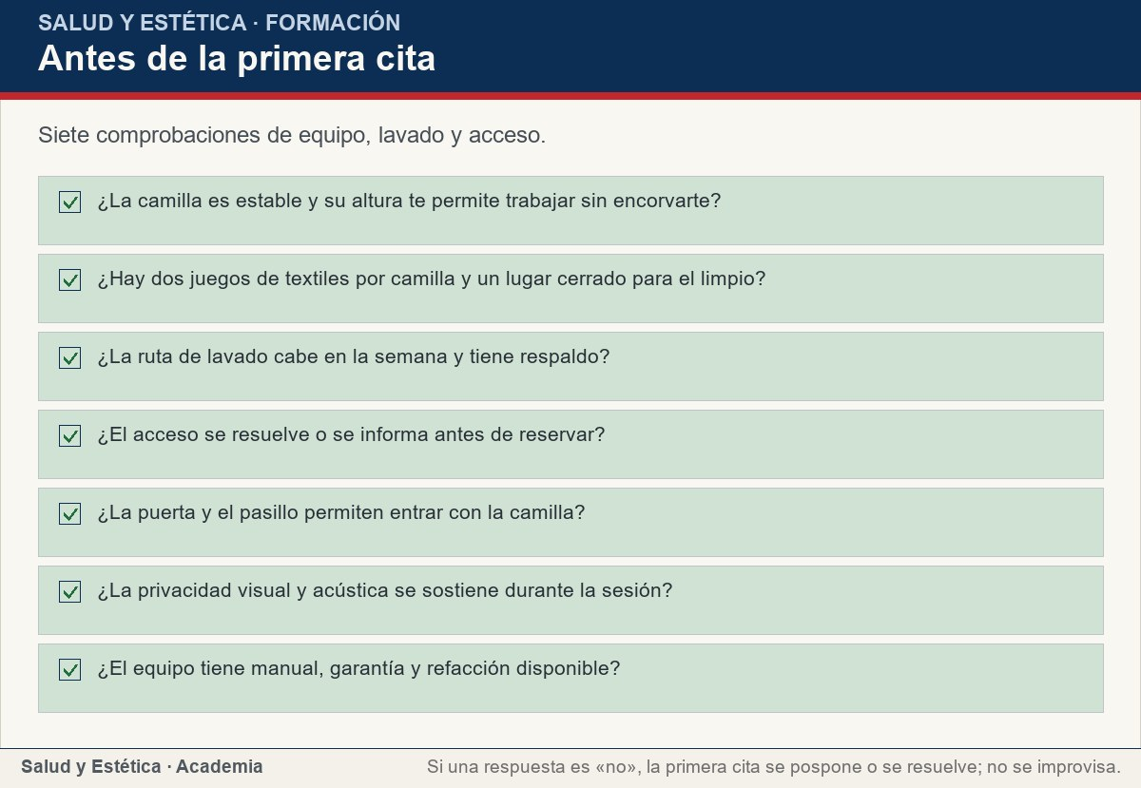
Mantenimiento, reposición y cuándo ampliar
Siete comprobaciones de equipo, lavado y acceso.
Ver imagen original en el OA
Notes:
Imagen del OA: assets/fig-3-checklist.jpg
Texto alternativo: Antes de la primera cita
Pie: Siete comprobaciones de equipo, lavado y acceso.
Enlace: https://saludyestetica.lumbre.lat/object/sye-c43-r01-oa04-equipo-y-espacio

Slide 38
Errores frecuentes · 1 de 2
•
Comprar la camilla antes de medir la puerta. Si no entra o no gira, el equipo más caro se queda en el pasillo. El plano se dibuja antes de pagar, no después de la entrega.
•
Tener un solo juego de textiles. La agenda se llena de esperas y se cancelan citas por una sábana. Dos juegos por camilla son el mínimo para trabajar sin depender del secado.
•
Ignorar el tiempo de lavado. El límite de sesiones puede estar en la lavadora o en el tendedero, no en las manos. La ruta de lavado se calcula antes de aceptar más citas.
Equipo y espacio: camilla, textiles, lavado y accesibilidad
38 / 73

Slide 39
Errores frecuentes · 2 de 2
•
Comprar un paquete de equipo que no se usa. Cada aparato sin función ocupa espacio, consume mantenimiento y no genera ingreso. La compra se justifica por la sesión que hace posible, no por el catálogo del proveedor.
Equipo y espacio: camilla, textiles, lavado y accesibilidad
39 / 73
Notes:
Continuación de «Errores frecuentes» (2 de 2).

Slide 40
Criterios para decidir · 1 de 3
1.
Si la camilla no es estable o no permite trabajar sin encorvarse, no se empieza.
2.
Si sólo hay un juego de textiles, no se programan sesiones seguidas.
3.
Si la ruta de lavado no cabe, se reducen citas antes de comprar otra camilla.
4.
Si el acceso no se puede adaptar, se informa antes de reservar y se ofrece una alternativa.
Equipo y espacio: camilla, textiles, lavado y accesibilidad
40 / 73

Slide 41
Criterios para decidir · 2 de 3
5.
Si el equipo no tiene manual, garantía o refacción, no se compra.
Límites y escalamiento
Esta lección no certifica equipos ni interpreta normas de accesibilidad. Si una rampa, un cambio de puerta o una modificación del local requiere permiso, se verifica en el portal de trámites de tu municipio.
Equipo y espacio: camilla, textiles, lavado y accesibilidad
41 / 73
Notes:
Continuación de «Criterios para decidir» (2 de 3).

Slide 42
Criterios para decidir · 3 de 3
Si una persona necesita ayuda para transferirse, tiene una condición que cambia la sesión o llega con una señal de alarma, no se improvisa: se coordina con quien la atiende, se adapta o se deriva. El equipo médico y los aparatos que prometen resultados clínicos quedan fuera del alcance de un negocio de bienestar.
Para compras, garantías y devoluciones, la referencia es la información clara y veraz que exige PROFECO; para el giro y las condiciones del establecimiento, la autoridad municipal.
Equipo y espacio: camilla, textiles, lavado y accesibilidad
42 / 73
Notes:
Continuación de «Criterios para decidir» (3 de 3).

Slide 43
Actividad 1 · Opción múltiple
Sección: Comprueba lo que aprendiste
¿Cuál es el primer criterio para elegir una camilla?
A) El color que combine con la decoración.
B) Que sea estable, tenga altura y capacidad adecuadas y quepa con perímetro de trabajo.
C) Que sea la más cara del catálogo.
D) Que tenga el logo de una marca conocida.
Equipo y espacio: camilla, textiles, lavado y accesibilidad
43 / 73
Notes:
Solución: B) Que sea estable, tenga altura y capacidad adecuadas y quepa con perímetro de trabajo.
Explicación: La camilla se elige por estabilidad, altura de trabajo, capacidad declarada y espacio disponible. El color y la marca no sostienen una sesión ni protegen el cuerpo de quien atiende.
Evidencia: El curso 34 trata la altura y la preparación; esta lección añade la compra y el perímetro de trabajo.
Enlace al OA: https://saludyestetica.lumbre.lat/object/sye-c43-r01-oa04-equipo-y-espacio

Slide 44
Actividad 2 · Opción múltiple
Sección: Comprueba lo que aprendiste
Sólo hay un juego de textiles. ¿Qué decisión es correcta?
A) Programar sesiones seguidas y lavar entre una y otra.
B) No programar sesiones seguidas hasta tener un segundo juego y una ruta de lavado.
C) Pedir a la persona que traiga su propia sábana.
D) Usar el mismo juego si no se ve sucio.
Equipo y espacio: camilla, textiles, lavado y accesibilidad
44 / 73
Notes:
Solución: B) No programar sesiones seguidas hasta tener un segundo juego y una ruta de lavado.
Explicación: Con un solo juego, la agenda depende del secado y se cancelan citas. Dos juegos por camilla y una ruta de lavado son la base para trabajar sin improvisar.
Evidencia: El cambio de textiles entre clientes exige textil limpio disponible; el curso 42 desarrolla la separación y el lavado.
Enlace al OA: https://saludyestetica.lumbre.lat/object/sye-c43-r01-oa04-equipo-y-espacio

Slide 45
Actividad 3 · Verdadero o falso
Sección: Comprueba lo que aprendiste
El equipo más caro es siempre el más adecuado para un negocio pequeño.
A) Verdadero
B) Falso
Equipo y espacio: camilla, textiles, lavado y accesibilidad
45 / 73
Notes:
Solución: Falso
Explicación: Lo adecuado depende de la función, el espacio, la capacidad y el mantenimiento. Un equipo caro que no se usa o no se sabe mantener es un costo fijo sin ingreso.
Evidencia: El plan de compra prioriza higiene, capacidad y acceso antes que apariencia.
Enlace al OA: https://saludyestetica.lumbre.lat/object/sye-c43-r01-oa04-equipo-y-espacio

Slide 46
Actividad 4 · Verdadero o falso
Sección: Comprueba lo que aprendiste
Si el acceso no se puede adaptar, se informa antes de reservar y se ofrece una alternativa.
A) Verdadero
B) Falso
Equipo y espacio: camilla, textiles, lavado y accesibilidad
46 / 73
Notes:
Solución: Verdadero
Explicación: La persona debe saber si puede entrar y salir con dignidad antes de llegar. Informar no es excluir: es permitir una decisión informada y ofrecer otra vía.
Evidencia: El derecho a la no discriminación y a la información forma parte de la relación de consumo.
Enlace al OA: https://saludyestetica.lumbre.lat/object/sye-c43-r01-oa04-equipo-y-espacio

Slide 47
Actividad 5 · Relacionar · 1 de 2
Sección: Comprueba lo que aprendiste
Relaciona cada elemento con su criterio de decisión.
Columna A
1. Camilla
2. Textiles
3. Lavado
4. Acceso
5. Segunda camilla
Columna B
A) Dos juegos por camilla
Equipo y espacio: camilla, textiles, lavado y accesibilidad
47 / 73
Notes:
Solución: Camilla → Estable, altura y capacidad
Textiles → Dos juegos por camilla
Lavado → Capacidad semanal con respaldo
Acceso → Se resuelve o se informa
Segunda camilla → Se compra cuando la agenda la sostiene
Evidencia: Cada compra se justifica por una función y por la capacidad real del negocio.
Enlace al OA: https://saludyestetica.lumbre.lat/object/sye-c43-r01-oa04-equipo-y-espacio

Slide 48
Actividad 5 · Relacionar · 2 de 2
B) Capacidad semanal con respaldo
C) Se resuelve o se informa
D) Se compra cuando la agenda la sostiene
E) Estable, altura y capacidad
Equipo y espacio: camilla, textiles, lavado y accesibilidad
48 / 73
Notes:
Continuación de «Actividad 5 · Relacionar» (2 de 2).

Slide 49
Actividad 6 · Completar la frase
Sección: Comprueba lo que aprendiste
El plan de compra separa lo ___ de lo aplazable y lo que no se debe ___. La lavandería es parte de la ___ del servicio, no un detalle.
Equipo y espacio: camilla, textiles, lavado y accesibilidad
49 / 73
Notes:
Solución: imprescindible · comprar · capacidad
Explicación: Lo imprescindible hace posible una sesión higiénica; lo aplazable mejora la experiencia; lo que no se sabe mantener no se compra. El lavado limita la agenda.
Evidencia: La ruta de lavado se calcula con sesiones, juegos, cargas y secado, no con la impresión de que «alcanza».
Enlace al OA: https://saludyestetica.lumbre.lat/object/sye-c43-r01-oa04-equipo-y-espacio

Slide 50
Actividad 7 · Clasificar · 1 de 2
Sección: Comprueba lo que aprendiste
Clasifica cada compra según la decisión que corresponde.
Categorías
• Imprescindible
• Aplazable
• No comprar
1. Camilla estable
2. Dos juegos de textiles
3. Ruta de lavado
Equipo y espacio: camilla, textiles, lavado y accesibilidad
50 / 73
Notes:
Solución: 1. Camilla estable → Imprescindible
2. Dos juegos de textiles → Imprescindible
3. Ruta de lavado → Imprescindible
4. Aceite rotulado → Imprescindible
5. Biombo y luz regulable → Aplazable
6. Decoración temática → Aplazable
7. Equipo médico sin manual → No comprar
8. Aparato que no se sabe mantener → No comprar
Evidencia: La prioridad se decide por higiene, capacidad y acceso, no por el aspecto del espacio.
Enlace al OA: https://saludyestetica.lumbre.lat/object/sye-c43-r01-oa04-equipo-y-espacio

Slide 51
Actividad 7 · Clasificar · 2 de 2
4. Aceite rotulado
5. Biombo y luz regulable
6. Decoración temática
7. Equipo médico sin manual
8. Aparato que no se sabe mantener
Clasifica cada elemento en una de las categorías.
Equipo y espacio: camilla, textiles, lavado y accesibilidad
51 / 73
Notes:
Continuación de «Actividad 7 · Clasificar» (2 de 2).

Slide 52
Actividad 8 · Detective de errores
Sección: Comprueba lo que aprendiste
Marca la línea donde el razonamiento falla.
A) Medí la puerta y el perímetro antes de elegir la camilla.
B) Tengo dos juegos de textiles y una ruta de lavado.
C) Como la camilla es la más cara, la compro sin medir la puerta.
D) Resolví el acceso y la privacidad antes de la primera cita.
E) Separé una reserva mensual para mantenimiento.
Equipo y espacio: camilla, textiles, lavado y accesibilidad
52 / 73
Notes:
Solución: C) Como la camilla es la más cara, la compro sin medir la puerta.
Explicación: El precio no garantiza que la camilla quepa ni que se pueda trabajar alrededor. La compra se decide con el plano y la capacidad, no con el monto.
Evidencia: El espacio se mide con la camilla puesta; puerta y perímetro son parte de la decisión.
Enlace al OA: https://saludyestetica.lumbre.lat/object/sye-c43-r01-oa04-equipo-y-espacio

Slide 53
Revisión rápida · 1 de 2
Criterio de avance
Se considera superado con al menos 70% de acierto agregado en las actividades cubiertas.
Actividades cubiertas
• Opción múltiple · sye-c43-r01-oa04-ex01
• Opción múltiple · sye-c43-r01-oa04-ex02
• Verdadero o falso · sye-c43-r01-oa04-ex03
• Verdadero o falso · sye-c43-r01-oa04-ex04
• Relacionar · sye-c43-r01-oa04-ex05
Equipo y espacio: camilla, textiles, lavado y accesibilidad
53 / 73
Notes:
Compuerta de avance: Revisión rápida
Umbral declarado: 70%.
No se incluyen puntuaciones de ninguna sesión ni respuestas personales.
Enlace: https://saludyestetica.lumbre.lat/object/sye-c43-r01-oa04-equipo-y-espacio

Slide 54
Revisión rápida · 2 de 2
• Completar la frase · sye-c43-r01-oa04-ex06
• Clasificar · sye-c43-r01-oa04-ex07
• Detective de errores · sye-c43-r01-oa04-ex08
Al superar: Puedes separar equipo imprescindible de aplazable, calcular la ruta de lavado y decidir acceso y privacidad antes de la primera cita.
Si aún no se alcanza: Repasa la matriz de prioridades y dibuja tu plano a escala con camilla, puerta, lavado y espera antes de volver a comprar.
Equipo y espacio: camilla, textiles, lavado y accesibilidad
54 / 73
Notes:
Continuación de «Revisión rápida» (2 de 2).

Slide 55
Actividad 9 · Reflexión
Sección: Comprueba lo que aprendiste
Haz una lista de lo que comprarías mañana para tu espacio. Marca cada cosa como imprescindible, aplazable o no comprar, y escribe la función que cumple. Si no puedes nombrarla, probablemente es decoración disfrazada de equipo.
Pregunta abierta · las respuestas personales no se incluyen en esta exportación.
Equipo y espacio: camilla, textiles, lavado y accesibilidad
55 / 73
Notes:
Reflexión del OA: Haz una lista de lo que comprarías mañana para tu espacio. Marca cada cosa como imprescindible, aplazable o no comprar, y escribe la función que cumple. Si no puedes nombrarla, probablemente es decoración disfrazada de equipo.
No se exportan respuestas personales.
Enlace: https://saludyestetica.lumbre.lat/object/sye-c43-r01-oa04-equipo-y-espacio

Slide 56
Juegos · Memoria de equipo y espacio
Cara A | Cara B
Camilla | Estable, altura y perímetro de trabajo
Textiles | Dos juegos y separación limpio/sucio
Lavado | Capacidad semanal con respaldo
Accesibilidad | Se resuelve o se informa antes de reservar
Plan de compra | Imprescindible, aplazable, no comprar
Equipo y espacio: camilla, textiles, lavado y accesibilidad
56 / 73
Notes:
Tabla del OA: Juegos · Memoria de equipo y espacio
Enlace: https://saludyestetica.lumbre.lat/object/sye-c43-r01-oa04-equipo-y-espacio

Slide 57
Juegos · Memoria de equipo y espacio · Cómo practicar
Este es el contenido estático del juego. Para emparejar las cartas y practicar la interacción, abre el OA.
Abrir el juego en el OA
Equipo y espacio: camilla, textiles, lavado y accesibilidad
57 / 73
Notes:
Juego de memoria: Juegos · Memoria de equipo y espacio
Enlace: https://saludyestetica.lumbre.lat/object/sye-c43-r01-oa04-equipo-y-espacio

Slide 58
Juegos · Tarjetas para equipar sin exagerar · Tarjeta 1 de 5
Pregunta
¿Qué se mide antes de comprar la camilla?
Equipo y espacio: camilla, textiles, lavado y accesibilidad
58 / 73
Notes:
Anverso: ¿Qué se mide antes de comprar la camilla?
Reverso: La altura de trabajo, el ancho que necesita la persona, la capacidad declarada y el perímetro para caminar alrededor. También la puerta y el pasillo por donde entrará.
Enlace: https://saludyestetica.lumbre.lat/object/sye-c43-r01-oa04-equipo-y-espacio

Slide 59
Juegos · Tarjetas para equipar sin exagerar · Tarjeta 1 de 5 · Respuesta
Respuesta
La altura de trabajo, el ancho que necesita la persona, la capacidad declarada y el perímetro para caminar alrededor. También la puerta y el pasillo por donde entrará.
Equipo y espacio: camilla, textiles, lavado y accesibilidad
59 / 73
Notes:
Respuesta de la tarjeta 1.

Slide 60
Juegos · Tarjetas para equipar sin exagerar · Tarjeta 2 de 5
Pregunta
¿Cuántos juegos de textiles hacen falta?
Equipo y espacio: camilla, textiles, lavado y accesibilidad
60 / 73
Notes:
Anverso: ¿Cuántos juegos de textiles hacen falta?
Reverso: Al menos dos por camilla, más fundas y toallas de cambio. Uno obliga a esperar el lavado; dos permiten atender y tener el limpio listo.
Enlace: https://saludyestetica.lumbre.lat/object/sye-c43-r01-oa04-equipo-y-espacio

Slide 61
Juegos · Tarjetas para equipar sin exagerar · Tarjeta 2 de 5 · Respuesta
Respuesta
Al menos dos por camilla, más fundas y toallas de cambio. Uno obliga a esperar el lavado; dos permiten atender y tener el limpio listo.
Equipo y espacio: camilla, textiles, lavado y accesibilidad
61 / 73
Notes:
Respuesta de la tarjeta 2.

Slide 62
Juegos · Tarjetas para equipar sin exagerar · Tarjeta 3 de 5
Pregunta
¿Cómo se calcula la ruta de lavado?
Equipo y espacio: camilla, textiles, lavado y accesibilidad
62 / 73
Notes:
Anverso: ¿Cómo se calcula la ruta de lavado?
Reverso: Con sesiones por día, juegos por sesión, cargas por semana y tiempo de secado y doblado. Se define qué pasa si la lavadora o el servicio falla.
Enlace: https://saludyestetica.lumbre.lat/object/sye-c43-r01-oa04-equipo-y-espacio

Slide 63
Juegos · Tarjetas para equipar sin exagerar · Tarjeta 3 de 5 · Respuesta
Respuesta
Con sesiones por día, juegos por sesión, cargas por semana y tiempo de secado y doblado. Se define qué pasa si la lavadora o el servicio falla.
Equipo y espacio: camilla, textiles, lavado y accesibilidad
63 / 73
Notes:
Respuesta de la tarjeta 3.

Slide 64
Juegos · Tarjetas para equipar sin exagerar · Tarjeta 4 de 5
Pregunta
¿Qué se hace si el acceso no se puede adaptar?
Equipo y espacio: camilla, textiles, lavado y accesibilidad
64 / 73
Notes:
Anverso: ¿Qué se hace si el acceso no se puede adaptar?
Reverso: Informarlo antes de reservar y ofrecer una alternativa. La persona debe saber si puede entrar y salir con dignidad antes de llegar.
Enlace: https://saludyestetica.lumbre.lat/object/sye-c43-r01-oa04-equipo-y-espacio

Slide 65
Juegos · Tarjetas para equipar sin exagerar · Tarjeta 4 de 5 · Respuesta
Respuesta
Informarlo antes de reservar y ofrecer una alternativa. La persona debe saber si puede entrar y salir con dignidad antes de llegar.
Equipo y espacio: camilla, textiles, lavado y accesibilidad
65 / 73
Notes:
Respuesta de la tarjeta 4.

Slide 66
Juegos · Tarjetas para equipar sin exagerar · Tarjeta 5 de 5
Pregunta
¿Cuándo se compra una segunda camilla?
Equipo y espacio: camilla, textiles, lavado y accesibilidad
66 / 73
Notes:
Anverso: ¿Cuándo se compra una segunda camilla?
Reverso: Cuando la agenda sostiene su costo fijo y su mantenimiento, no cuando el escaparate se ve vacío. Si el cuello de botella es el lavado, otra camilla no lo resuelve.
Enlace: https://saludyestetica.lumbre.lat/object/sye-c43-r01-oa04-equipo-y-espacio

Slide 67
Juegos · Tarjetas para equipar sin exagerar · Tarjeta 5 de 5 · Respuesta
Respuesta
Cuando la agenda sostiene su costo fijo y su mantenimiento, no cuando el escaparate se ve vacío. Si el cuello de botella es el lavado, otra camilla no lo resuelve.
Equipo y espacio: camilla, textiles, lavado y accesibilidad
67 / 73
Notes:
Respuesta de la tarjeta 5.

Slide 68
Para dominar este tema · 1 de 2
Para dominar este tema hay que poder dibujar el espacio, nombrar la función de cada compra y decir qué se paga ahora y qué se aplaza. La camilla se elige por estabilidad, altura, capacidad y perímetro; los textiles son al menos dos juegos por camilla; el lavado se calcula con sesiones, cargas y secado.
La accesibilidad y la privacidad se prueban antes de la primera cita: si no se pueden adaptar, se informan. El plan de compra separa lo imprescindible de lo aplazable y de lo que no se debe comprar, y las cifras de la tabla son hipotéticas.
Equipo y espacio: camilla, textiles, lavado y accesibilidad
68 / 73

Slide 69
Para dominar este tema · 2 de 2
El equipo se paga con efectivo y se mantiene con calendario; facturación, utilidad y flujo siguen siendo tres números distintos, como enseña el curso 17.
Equipo y espacio: camilla, textiles, lavado y accesibilidad
69 / 73
Notes:
Continuación de «Para dominar este tema» (2 de 2).

Slide 70
Fuentes y estado de revisión · 1 de 4
Fuentes consultadas:
F-PROFECO · PROFECO, derechos básicos de las personas consumidoras · https://www.gob.mx/profeco/documentos/derechos-basicos-del-consumidor?state=published · consulta: 2026-10-26 · alcance: Derechos de información, elección, seguridad y calidad, no discriminación, compensación y protección. Se usa para la información del servicio y la accesibilidad; no fija precios ni normas de construcción.
Equipo y espacio: camilla, textiles, lavado y accesibilidad
70 / 73

Slide 71
Fuentes y estado de revisión · 2 de 4
F-COFEPRIS-AVISO · COFEPRIS, aviso de funcionamiento, responsable sanitario y modificación o baja · https://www.gob.mx/cofepris/acciones-y-programas/aviso-de-funcionamiento-de-responsable-sanitario-y-de-modificacion-o-baja · consulta: 2026-10-26 · alcance: Portal federal de trámites. Lista el aviso de funcionamiento (COFEPRIS-05-018) para establecimientos de servicios de salud; no se usa para afirmar que todo negocio de masaje deba presentarlo ni para sustituir una revisión sanitaria.
Equipo y espacio: camilla, textiles, lavado y accesibilidad
71 / 73
Notes:
Continuación de «Fuentes y estado de revisión» (2 de 4).

Slide 72
Fuentes y estado de revisión · 3 de 4
F-DOF-EC0123 · DOF, Acuerdo del Estándar de Competencia EC0123 «Aplicación de Masaje Holístico» · https://dof.gob.mx/nota_detalle_popup.php?codigo=5206114 · consulta: 2026-10-26 · alcance: Alcance federal mexicano. Acredita la existencia de un estándar de competencia; no es una licencia automática ni una autorización para usar equipo médico o realizar procedimientos clínicos.
Equipo y espacio: camilla, textiles, lavado y accesibilidad
72 / 73
Notes:
Continuación de «Fuentes y estado de revisión» (3 de 4).

Slide 73
Fuentes y estado de revisión · 4 de 4
Estado de revisión: Revisión editorial, 26 de octubre de 2026. Revisión por profesional sanitario o fisioterapeuta: no realizada, pendiente. Revisión jurídica: no realizada, pendiente. Cifras hipotéticas con fines didácticos.
Equipo y espacio: camilla, textiles, lavado y accesibilidad
73 / 73
Notes:
Continuación de «Fuentes y estado de revisión» (4 de 4).

